Slide 1
Projektmenedzsment
Richter Márk

Slide 2
Mi az a Projektmenedzsment?
Projekt tárgyának megvalósítását célzó szervezési, vezetési és irányítási tevékenység, amely meghatározott módszereket, technikákat igényel.

Slide 3
A projektmenedzsment akkor jön létre, ha nagyobb, egyszeri és komplex terveket időben és tárgyban meghatározott kezdettel és befejezéssel az összes funkcionális helyen és szinten valósítanak meg. Azzal együtt, hogy a projektmenedzsment rendkívül összetett tevékenység néhány feladat világosan elhatárolható.

Slide 4
A projektmenedzsment feladatai
a célmeghatározás
a tervezés
az irányítás
az ellenőrzés

Slide 5
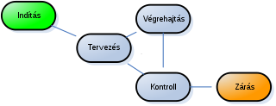
Ábra a projektmenedzsmentről

Slide 6
Köszönöm a figyelmet

